Slide 1
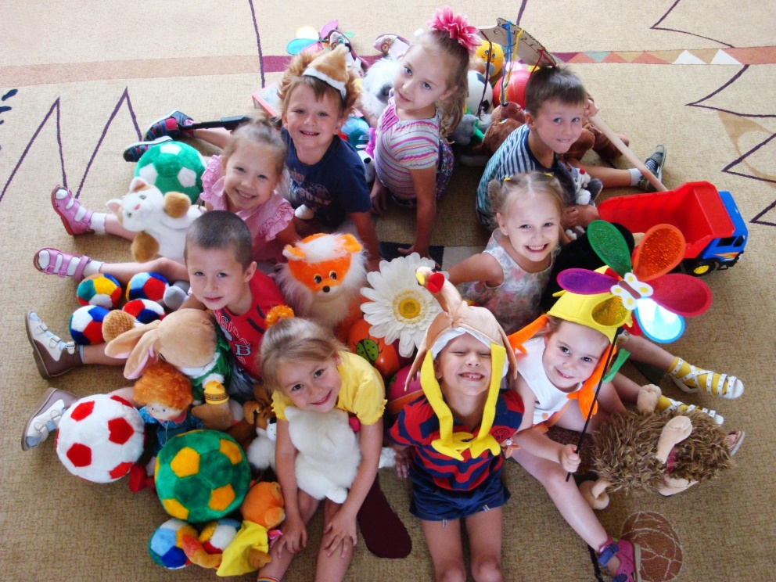
«Инновационные технологии в музыкальном воспитании дошкольников»
Мирсаяпова Наиля Фанилевна
музыкальный руководитель
МБДОУ – «Д/с №67»

Slide 2
Музыкальное развитие детей дошкольного возраста является важнейшей составляющей системы художественно-эстетического развития. К его задачам относятся: 1. побуждение у детей интереса к музыке; 2. приобщение к различным видам музыкальной деятельности; 3. формирование запаса музыкальных впечатлений; 4. развитие музыкальных способностей.

Slide 3
Инновационные технологии в музыкальном воспитании дошкольников – это гибкое использование содержания методического материала и педагогических технологий в построении форм и видов музыкальной деятельности педагогом – музыкантом. Педагоги дошкольных учреждений, моделируя образовательный процесс музыкального воспитания дошкольников, используют в своей работе различные «педагогические» технологии.

Slide 4
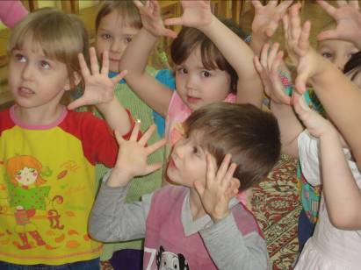
Педагогические технологии
Личностно -ориентированные технологии
Игровые технологии
Технологии развивающего обучения
Технологии моделирования

Slide 5
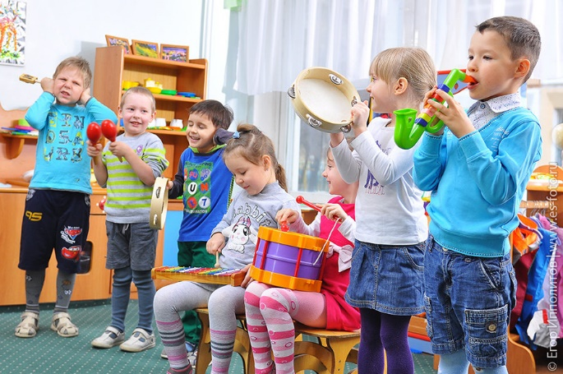
Технологии по музыкальному воспитанию
Технология обучения игре на музыкальных инструментах
Развития песенного творчества
Игровая технология развития исполнительских умений
Технология восприятия музыки

Slide 6
Целью использования данных инновационных технологий в музыкальном воспитании дошкольников является: 1. развитие творческого мышления и воображения; 2. формирование мотивационной и эмоционально-волевой готовности ребенка к следующей ступени образовательного процесса, т.е. к школе; 3. создание положительной атмосферы сотрудничества ребенка со взрослыми.

Slide 7
В современной педагогике внедрение ИКТ осуществляется по следующим направлениям: 1. создание презентаций к занятиям; 2. работа с ресурсами Internet; 3. использование готовых обучающих программ; 4. разработка и использование собственных авторских программ.

Slide 8
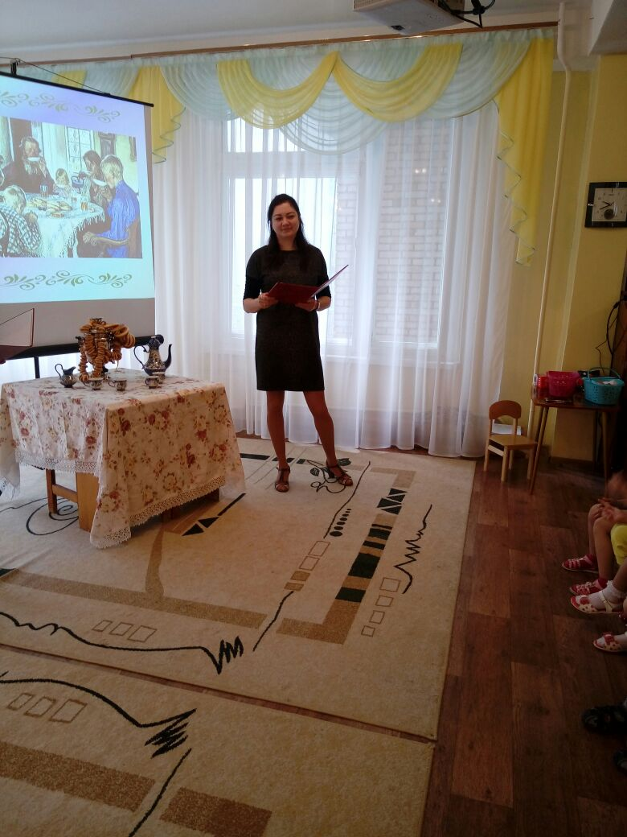
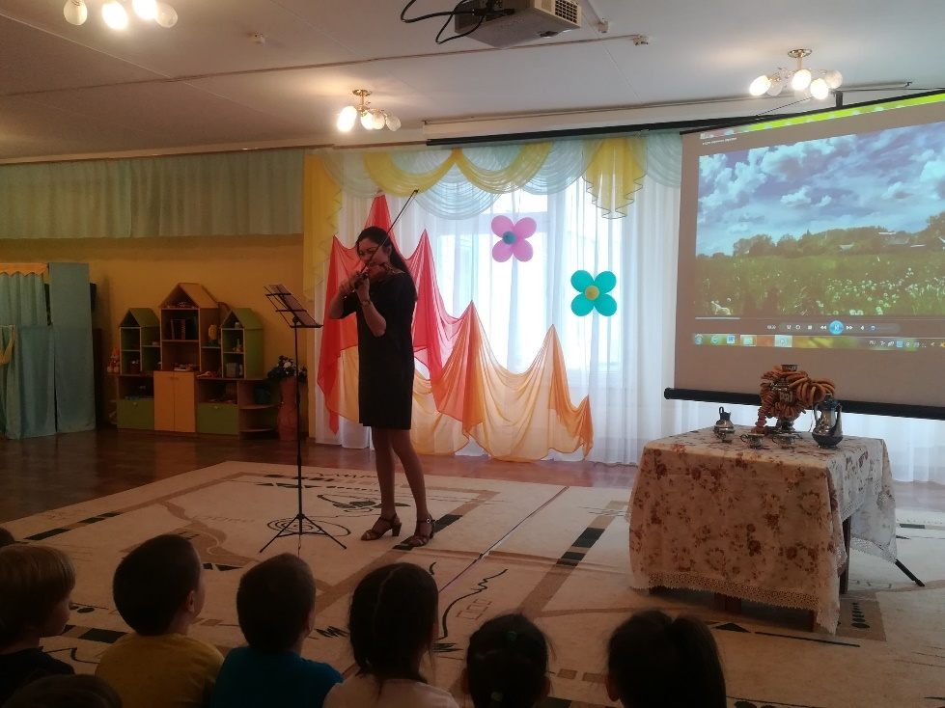
Поэтому, применение ИКТ в работе с детьми по общеразвивающей программе, заключается в том, что педагоги используют в своей работе мультимедийные возможности компьютера для повышения мотивации к обучению и облегчения усвоения детьми учебного материала.

Slide 9
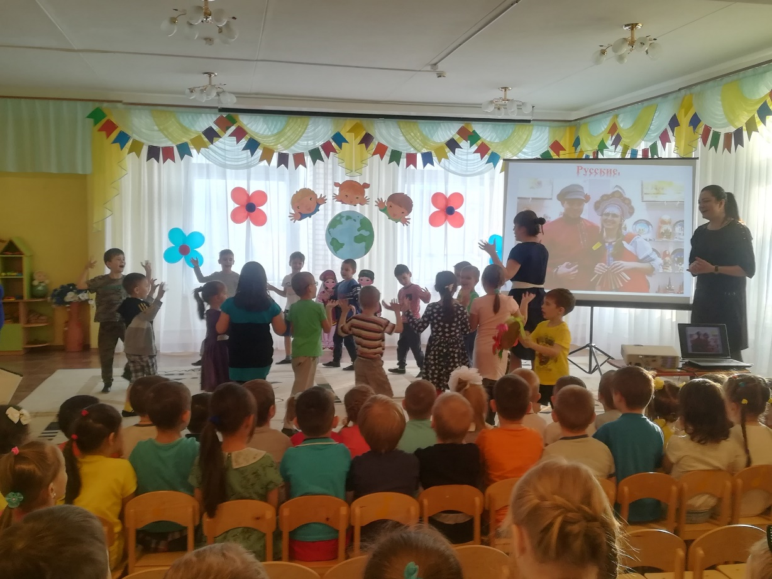
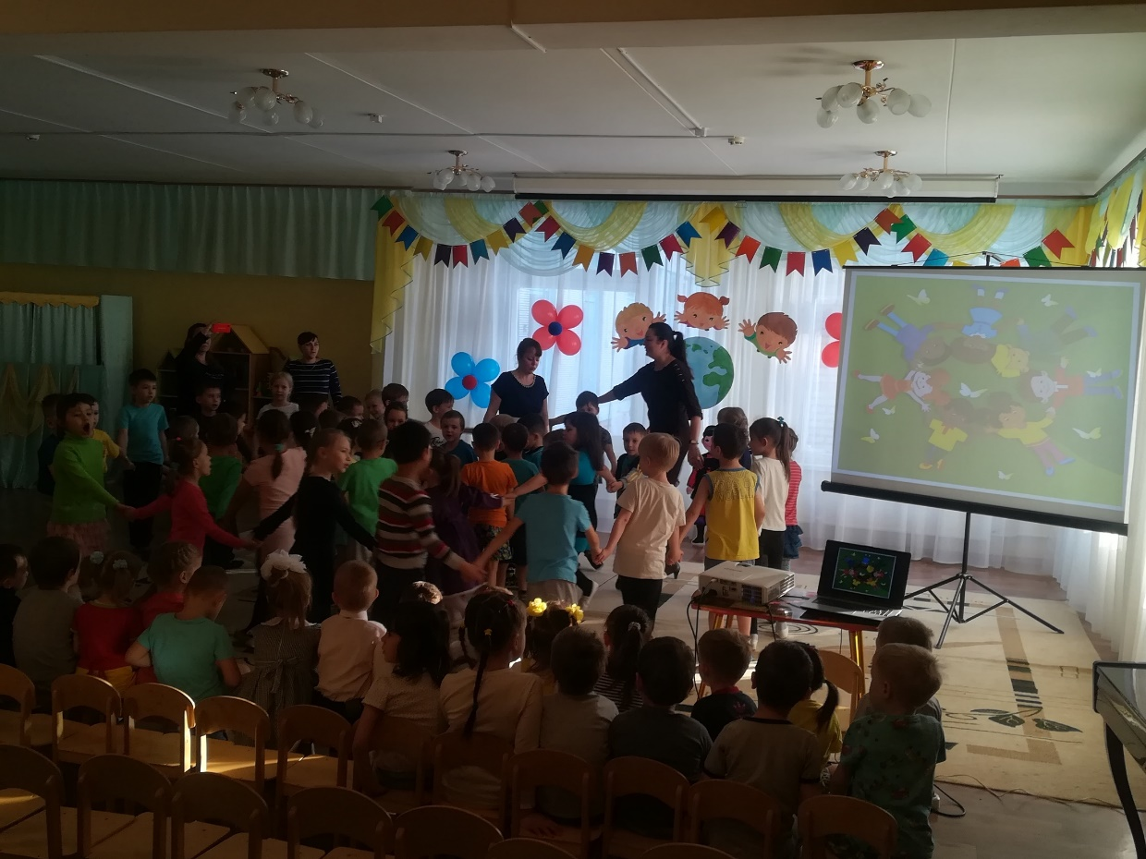

Slide 10
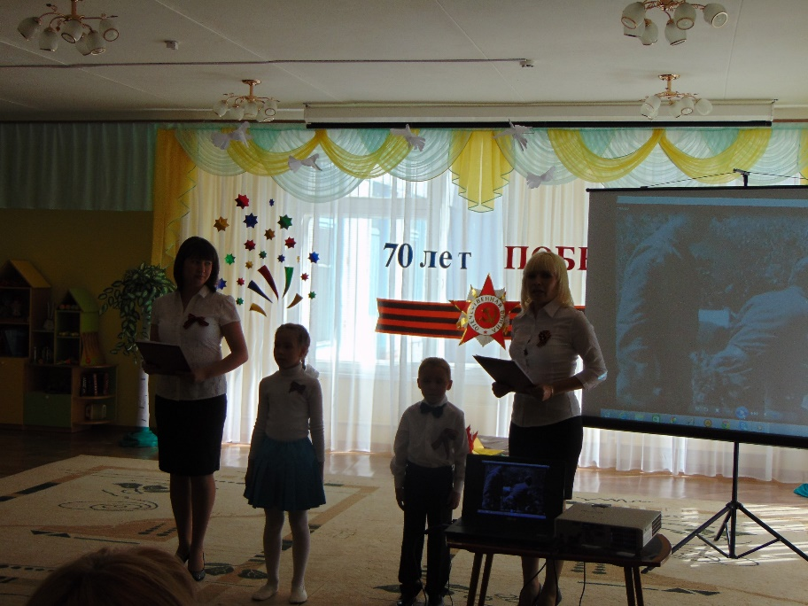
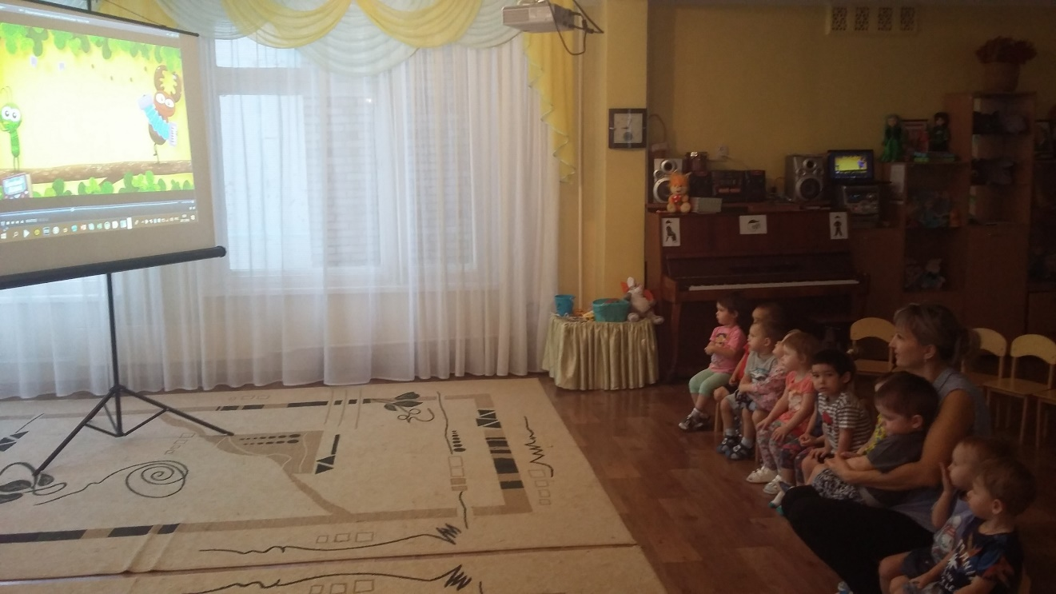
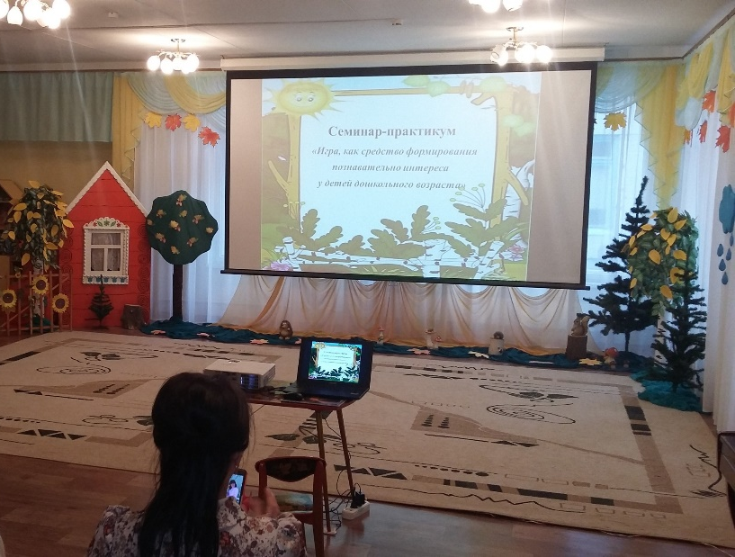
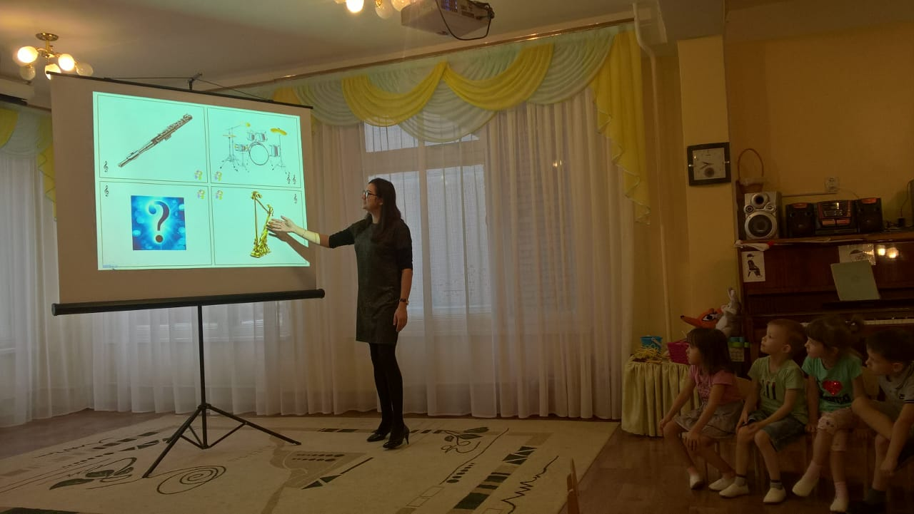

Slide 11
Спасибо за внимание!

